Slide 1

Dis moi comment tu vas, je te dirai si tu fumes…
Muriel EPPINGER
Essentials
Notes:
S1

Slide 2
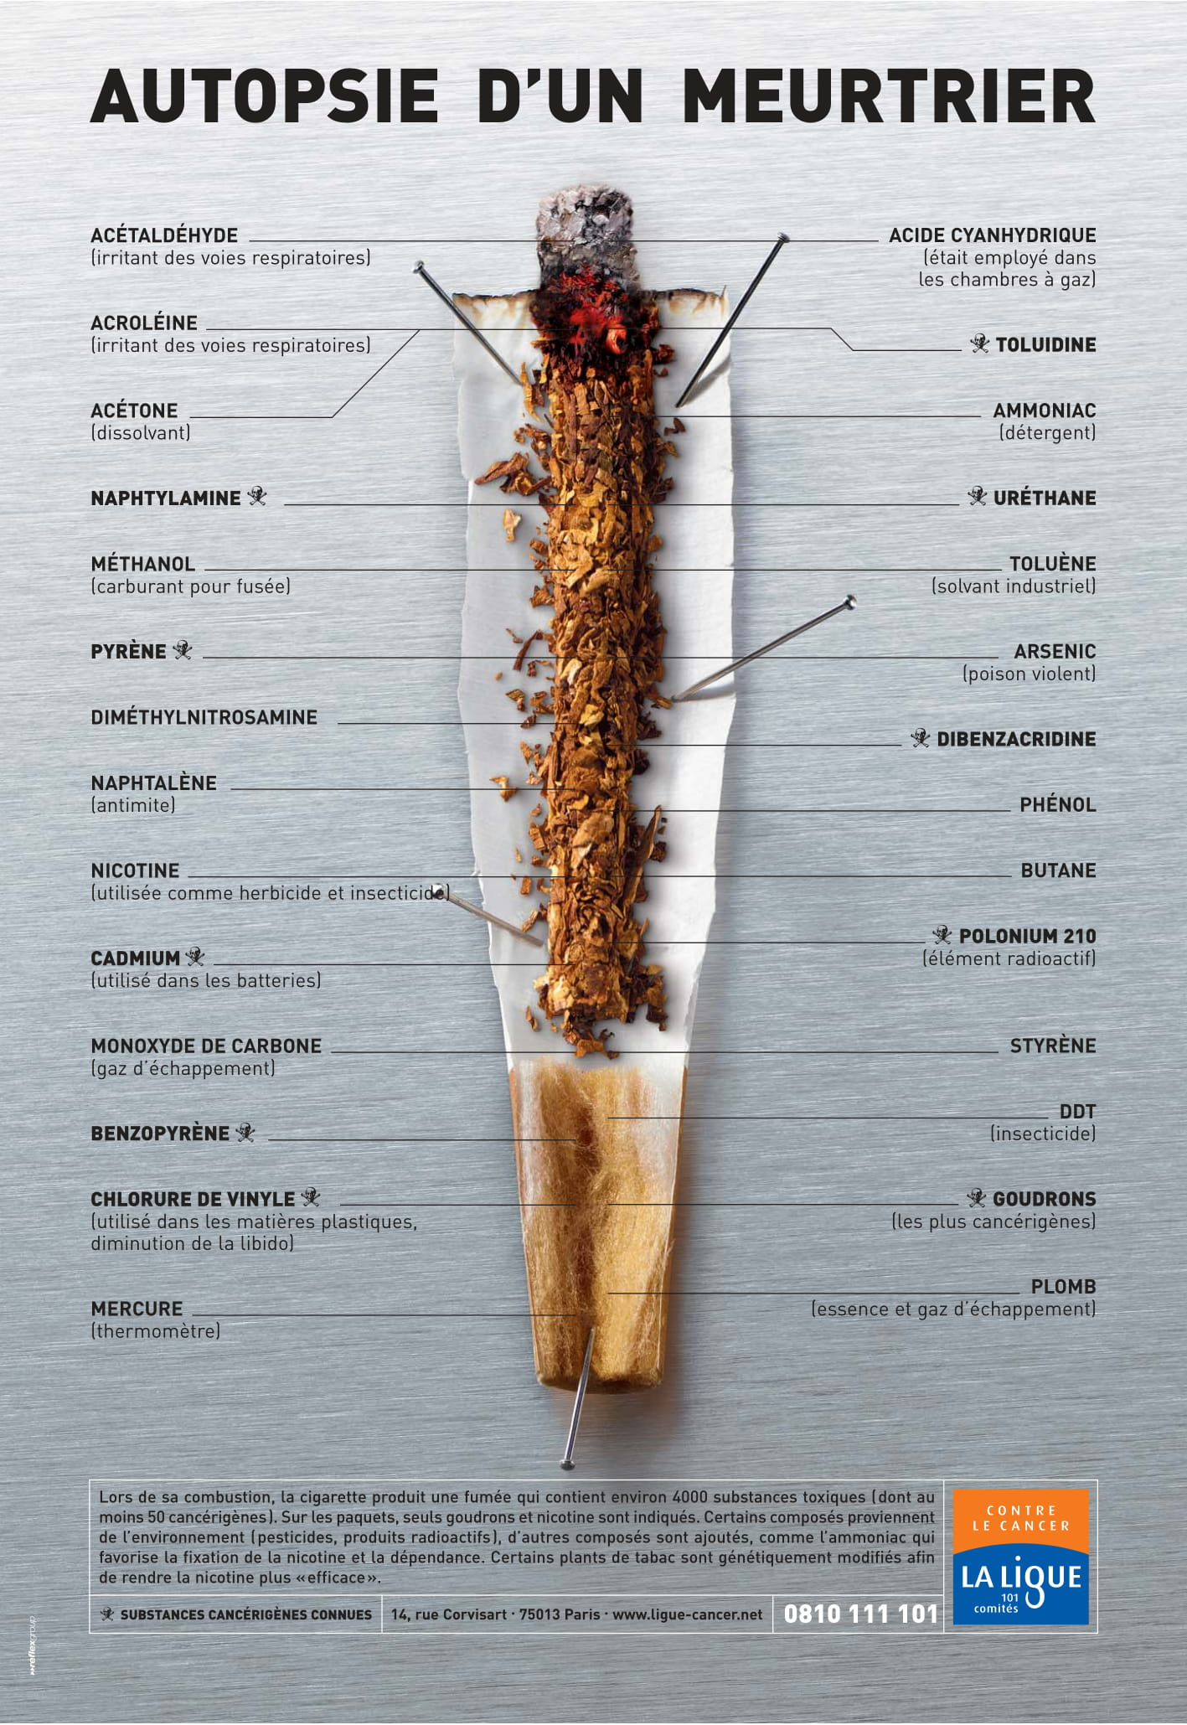
Problématique
Problème: L’impact du tabac sur la santé est bien connu, mais quels sont les premiers marqueurs biologiques impactés?
Parmi un ensemble de marqueurs biologiques, certains sont-ils particulièrement corrélés au tabagisme?
Est-il possible de prédire si un individu est fumeur ou non en fonction de ses données biologique?
Notes:
S1

Slide 3
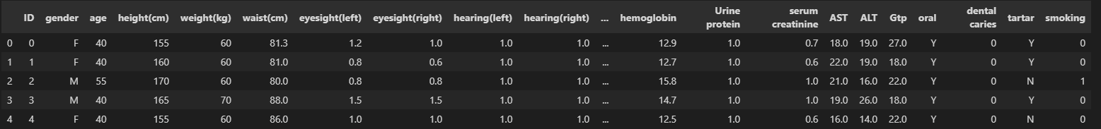
Les données
https://www.kaggle.com/datasets/kukuroo3/body-signal-of-smoking?resource=download
Composé de 27 variables descriptives pour 55 692 observations.
3 variables catégorielles (gender, oral, tartar)
23 variables numériques dont 3 par classes (age, height, weight)
Aucune valeur manquante
Notes:
S2

Slide 4
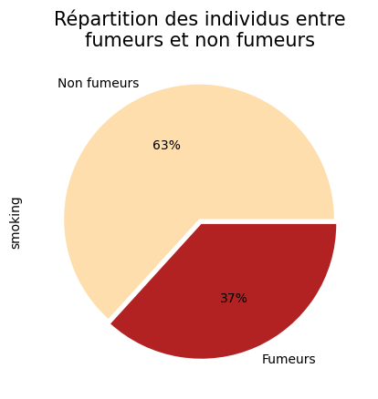
Les données
En 2020:
• 22.3% de la population mondiale est fumeur (source: World Health Organization)
• 31.8% de la population française est fumeur (source: Santé Publique France
Notes:
S2

Slide 5
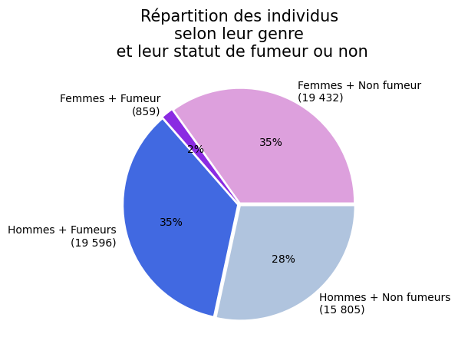
Les données
En 2020, 22,3 % de la population mondiale est fumeur
36,7 % des hommes sont fumeurs
7,8 % des femmes sont fumeurs
En 2020, sur 1000 personnes dans le monde
504 sont des hommes (50,4 %)
496 sont des femmes (49,6 %)
Notes:
S2

Slide 6
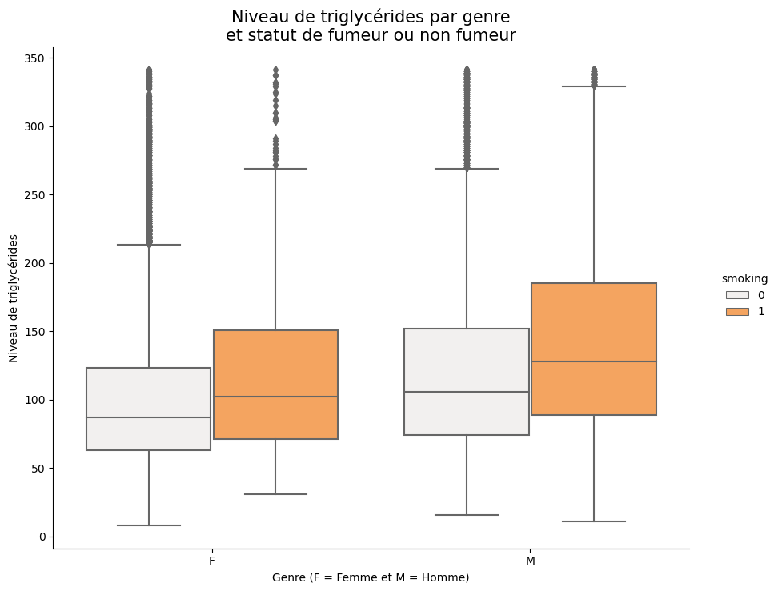
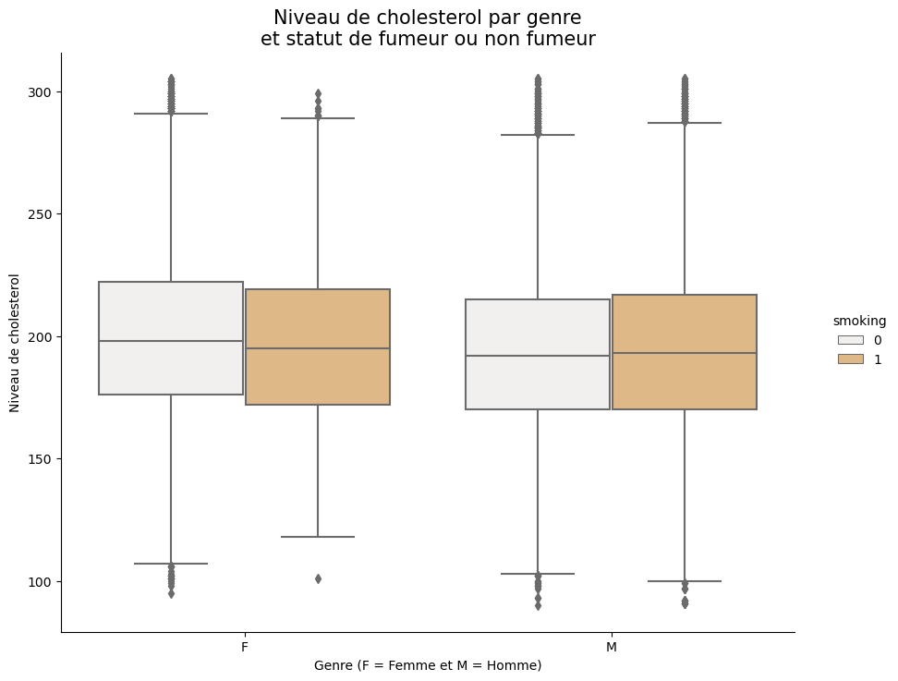
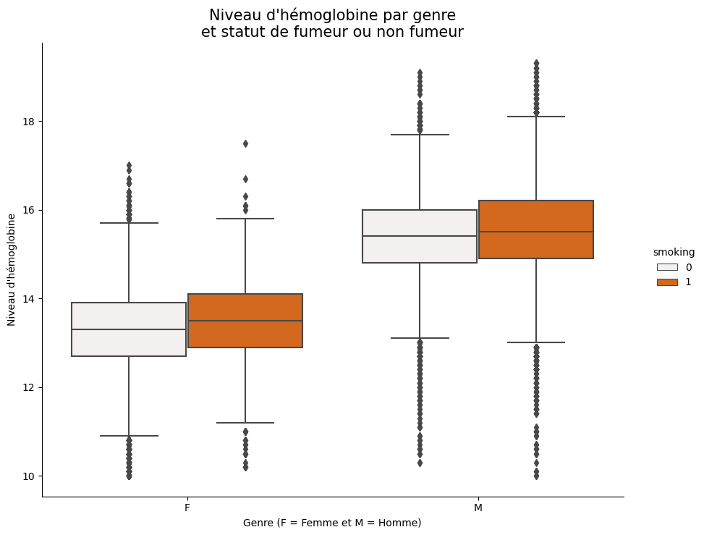
Les données
Variables probablement sans lien
Variables présentant de probables corrélations
Notes:
S2

Slide 7
Pré-traitement des données
1. Sélection des données au sein de la table
Pas de valeurs manquantes
Recherche et élimination des observations avec des valeurs aberrantes.
=> Application du principe des 3 x σ
=> De 55 692 observations, 7 970 sont considérées comme des « outliers » (environ 14% des données) : 47 716 observations conservées
Suppression d’une colonne non informative: « Oral examination status »
Notes:
S1

Slide 8
Pré-traitement des données
2. Préparation des données pour les algorithmes de Machine Learning
Séparation de la colonne cible « smoking » (0 – 1) et des variables
Partage des données en un jeu de training (80%) et en un jeu de test (20%)
Encodage des données catégorielles (gender, tartar) et standardisation des données numériques
Notes:
S1

Slide 9
Modèles de classification utilisés
Machine Learning
Régression logistique
• Paramètres par défaut
Decision Tree
• Paramètres par défaut
• Modification des paramètres
min_samples_split=80, class_weight="balanced"
Random Forest
• Paramètres par défaut
• Modification des paramètres
min_samples_split=80, class_weight="balanced"
Notes:
S1

Slide 10
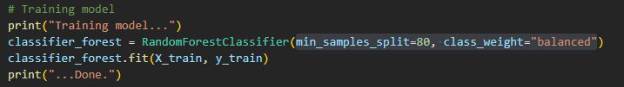
Résultats
F1 score plus utilisé que « accuracy score » quand les classes de la variable à prédire sont déséquilibrées.
Dans notre cas: 63% de non fumeurs et 37% de fumeurs.
F1 score | Régression logistique | Decision Tree Option 1 | Decision Tree Option 2 | Random Forest Option 1 | Random Forest Option 2
Training | 0,65 | 1,0 | 0,77 | 1,0 | 0,76
Test | 0,66 | 0,71 | 0,69 | 0,77 | 0,72
Les meilleurs résultats de prédiction sont obtenus avec l’algorithme de RandomForest dont les paramètres ont été modifiés.
Notes:
S3

Slide 11
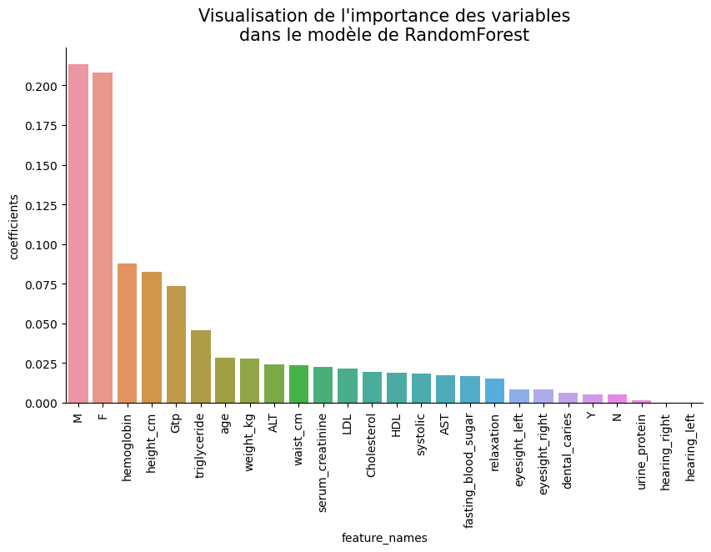
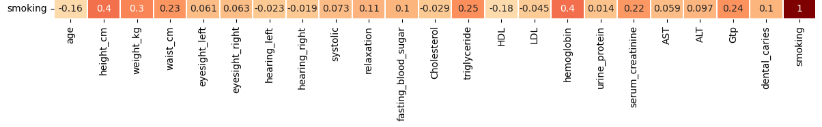
Importance des variables
Extrait de la matrice de corrélation
Notes:
S3

Slide 12
Conclusion
Il est possible de prédire à près de 73% si un individu est fumeur ou non à partir de données biologiques
Certaines données biologiques semblent fortement corrélées au tabagisme: genre, hémoglobine, GTP et triglycérides
Voir si en simplifiant le modèle (retirer certaines variables) on conserve un niveau de prédiction aussi bon voir meilleurs?
L’utilisation ou le retrait des « outliers » a-t-il réellement un impact sur les performances des modèles de classification pour ce jeu de données?
Notes:
S3

Slide 13
Merci pour
votre attention!
Et à vos questions!
Essentials
Notes:
S3

